Slide 1
ПРОЕКТ «Мамочку свою люблю». 8 марта Мамин день!!! Выполнили воспитатели: Зимина О.Ю Князева А.Н

Slide 2
Паспорт проекта:
Возраст детей:4-5лет Вид проекта: Информационно-творческий. Тип проекта: групповой, краткосрочный.
Продолжительность: 28 февраля- 5 марта Участники проекта: дети средней группы, родители, воспитатели, музыкальный руководитель. Цель проекта: Расширять знания детей о возникновении праздника 8 Марта. Задачи проекта: - Познакомить детей с историей возникновения праздника 8 Марта. - Обеспечивать условия для воспитания у детей уважения к женщине, чувств любви и благодарности к мамам и бабушкам. - Познакомить детей с приметами, поговорками, песнями, стихами, музыкальными произведениями и творчеством художников, связанными с празднованием международного женского дня. - Развивать у детей познавательную активность, активизацию и обогащение их словаря. - Привлекать родителей к совместной деятельности: изготовлению пособий, поделок, рисунков, коллажей и т. п. - Закрепить навыки передачи своих эмоций, чувств к маме, с помощью художественных средств. - Привлечь детей к созданию коллективной поздравительной открытки «Нашим мамочкам

Slide 3
Актуальность:
Праздник «8 марта» служит напоминаем необходимости уважительного отношения к труду матери в семье и обществе. И сколько бы хороших, добрых слов не было бы сказано мамам, сколько бы поводов для этого ни придумали, лишними они не будут. В современном мире гендерному воспитание детей уделяется мало внимания. Это связано с проблемой воспитания детей в неполноценных семьях, где ребенок не видит взаимоотношений мужчин и женщин. Можно сделать вывод, что формирование у мальчиков представлений, что мужчина должен внимательно и уважительно относиться к женщинам, становиться актуальным. Задача педагогов стремиться сформировать у детей желание заботится о мамах, радовать их хорошими поступками, баловать ласковыми и нежными словами, преподносить подарки, не купленные в магазине, а сделанные своими руками. Поздравить маму – это подарить не просто подарок, а красивую, интересную поделку, которую она, несомненно, будет хранить долго, и вспоминать своего малыша с радостью и любовью.

Slide 4
Цель проекта
Обобщить социальный опыт ребенка через его творческую и речевую активность, положительное отношение к своей маме. Расширить знания детей о празднике 8 Марта, воспитывать любовь к маме через художественное слово, музыку, произведения изобразительного искусства. Привлечь детей к совместному изготовлению подарков самым близким людям – мамам и бабушкам.
Участники проекта.
Дети, воспитатели, родители.
Вид проекта.
Краткосрочный, совместный детско-взрослый, познавательно- творческий.
Гипотеза.
Данный проект направлен на приобщение детей к общечеловеческим ценностям, любви к самому близкому и родному человеку – маме, через интегрированный подход образовательных областей.

Slide 5
Задачи:
Образовательные: Дать детям представление о празднике 8 Марта. Углубить знания детей о роли мамы в их жизни, через раскрытие образа матери в поэзии, в живописи, музыке, художественной литературе. Формировать уважительное, доброжелательное отношение к самому близкому и родному человеку на земле – маме;
Развивающие: Развитие детского творчества и эстетического восприятия детей в продуктивной и в музыкальной деятельности. Развивать умения и навыки работы с клеем, бумагой, цветной солью, бросовым материалом;
Воспитывающие: Воспитывать коммуникативные навыки, самостоятельность, трудолюбие, наблюдательность и любознательность.

Slide 6
Предполагаемый результат
Расширение кругозора. Обогащение знаний детей о роли мамы в их жизни,
через раскрытие образа матери в поэзии,
в живописи, музыке, художественной литературе.
Осознание доброго, заботливого отношения к маме, необходимости быть
милосердным и заботится о людях пожилого возраста.
Развитие творческих способностей детей в продуктивной и в
музыкальной деятельности. Развитие интереса к поисковой деятельности.
Выход проекта с использованием результатов продуктивной деятельности.
Создание условий для социально-нравственного развития детей в процессе
воспитания любви и взаимопонимания с самым близким человеком – мамой.
Вовлечение родителей в педагогический процесс, укрепление
заинтересованности
родителей в сотрудничестве с воспитателем.

Slide 7
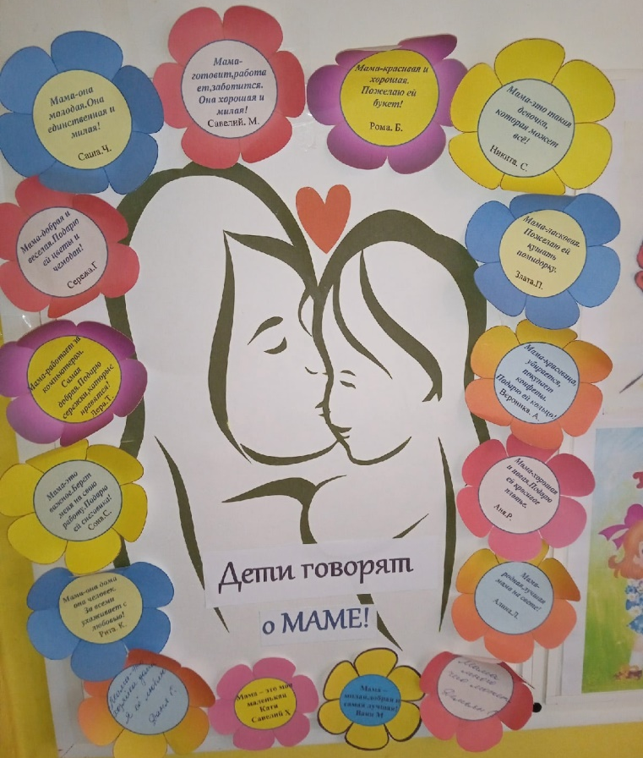
Этапы реализации проекта I этап – подготовительный, информационно-аналитический.
Предполагает сбор и анализ сведений об уровне знаний детей.
Составление плана реализации проекта с учётом интеграции образовательных областей.
Составление конспектов занятий и подготовка к празднику.
Подбор стихов, песен, малых форм русского фольклора. Подбор книг, иллюстративного материала и репродукции картин.
Подбор дидактических игр.
Подбор музыкального репертуара.
Привлечение родителей к текущему проекту.
Опрос детей для оформления стенгазеты «Дети говорят о маме!»
Что значит слово мама?

Slide 8
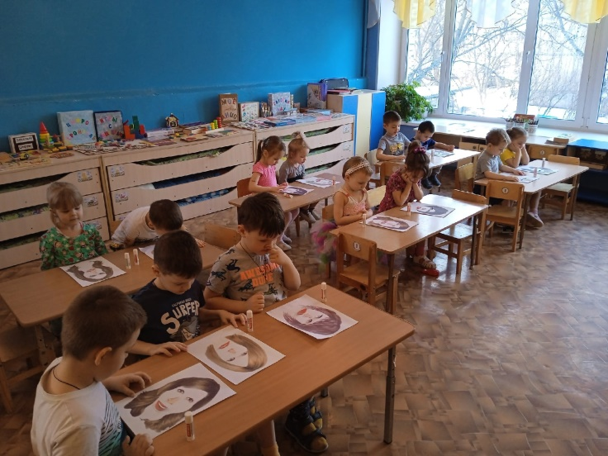
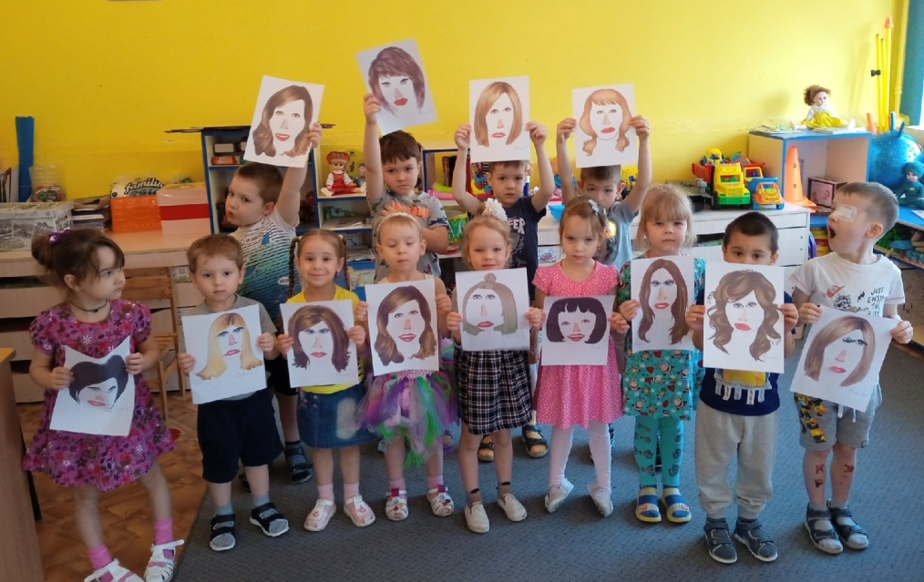
Этапы реализации проекта II этап – формирующий, практический.
Он включает в себя мероприятия, направленные на решение конкретной задачи.
Рассматривание слайдов с репродукциями женских портретов.
Беседа о маме. Чтение стихов, пословиц и поговорок о маме и заучивание наизусть.
Дидактические игры: «Подбери словечко» (прилагательные).
Сюжетно-ролевые игры: «Мама - парикмахер», «Мама – врач», «Семья».
Разучивание песен и танцев.
Оформление открыток «Создай портрет мамы»

Slide 9
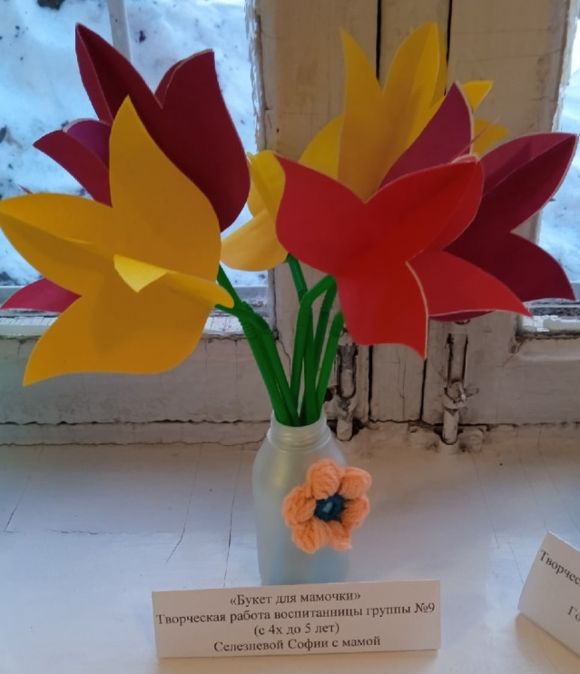
Этапы реализации проекта II этап – формирующий, практический.
Конкурс поделок к 8 марта.

Slide 10
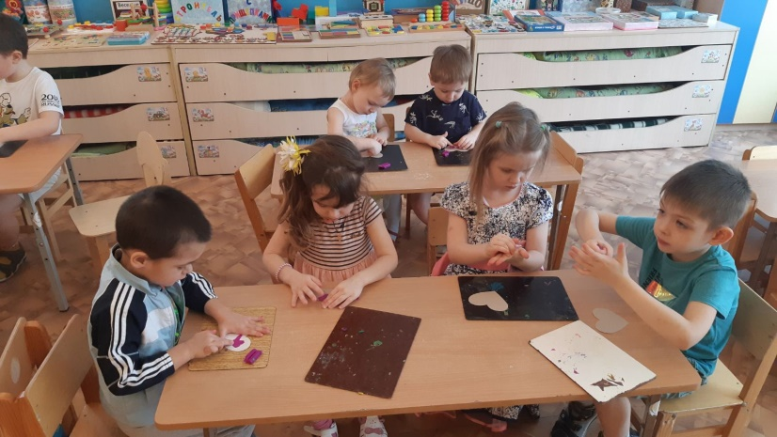
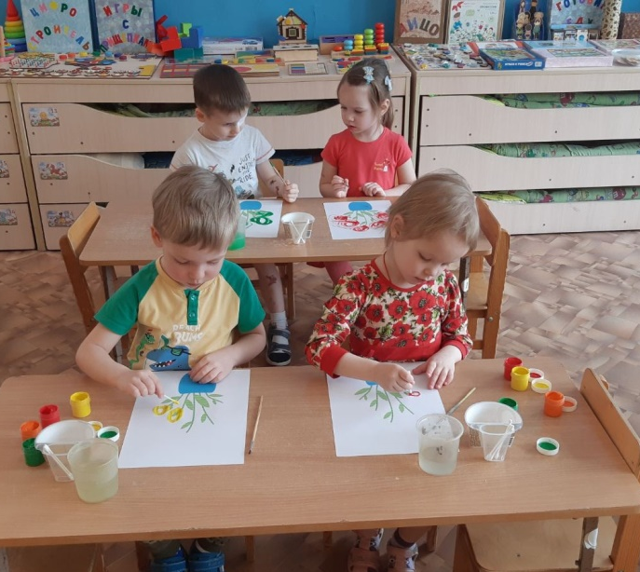
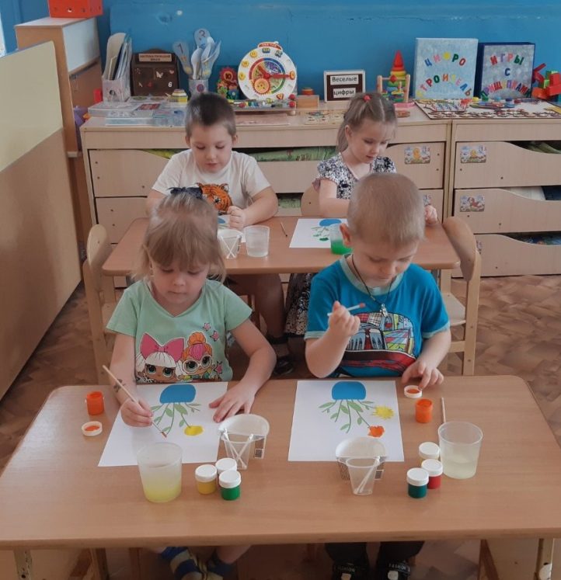
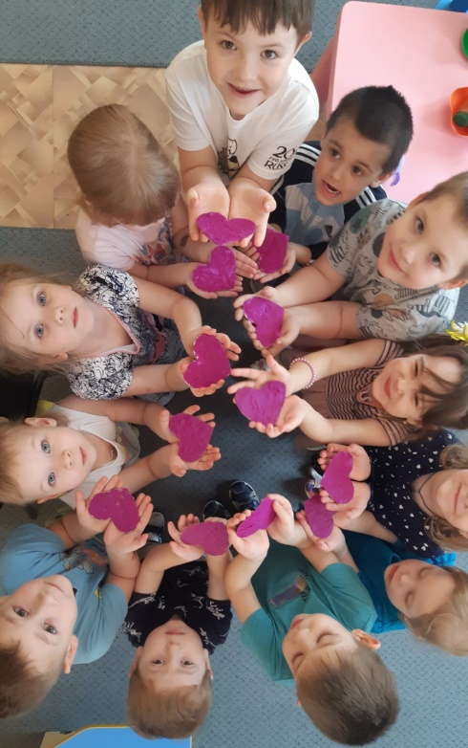
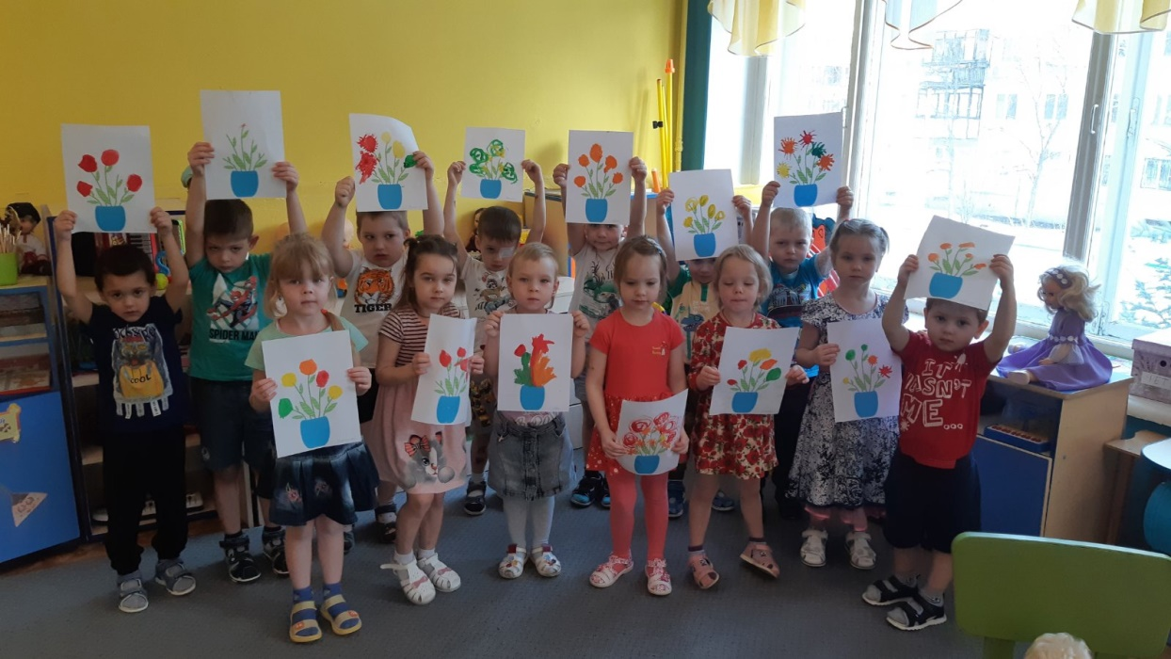
Этапы реализации проекта II этап – формирующий, практический.
Творческие занятие по лепке «Сердечко маме подарю»
Творческое занятие по рисованию «Цветочки для мамочки»

Slide 11
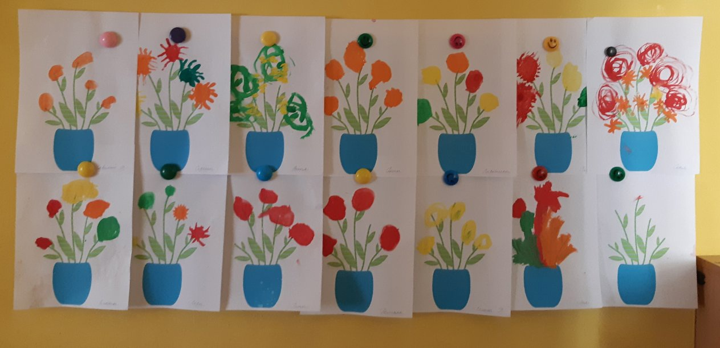
Этапы реализации проекта III этап – контрольно - оценочный
Включает анализ эффективности работы педагога с детьми, участия родителей в разного рода мероприятиях.
Выставки творческих работ детей.
Выпуск папки-передвижки.
Вручение подарков мамам и бабушкам.
Знание стихов, песен, пословиц и поговорок о маме.
Утренник к 8 марта «Матрешка и Антошка»

Slide 12
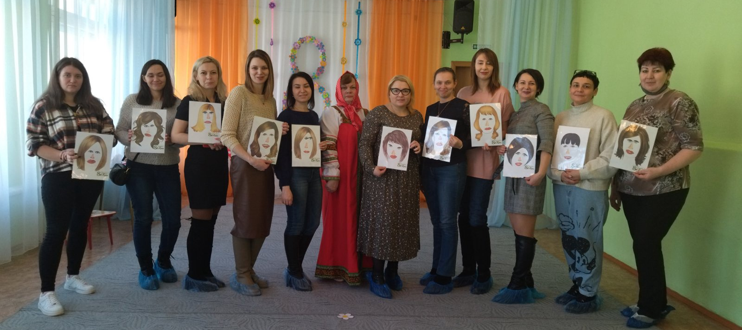
Продукты проекта
Презентация проекта.
Папка –передвижка «История праздника 8 марта».
Открытка «Портрет мамы»
Рисунки «Цветочки для мамочки!
Фотоколлаж с фотографиями конкурсов: «Моя маленькая мама»,
Стенгазета «Мама как принцесса из сказки»
Высказывания «Дети говорят о Маме»

Slide 13
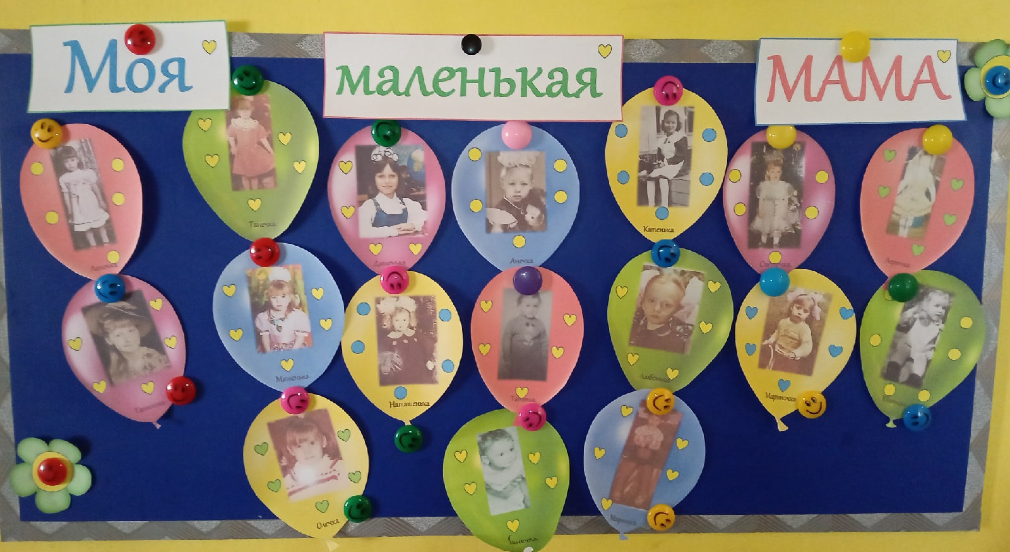

Slide 14
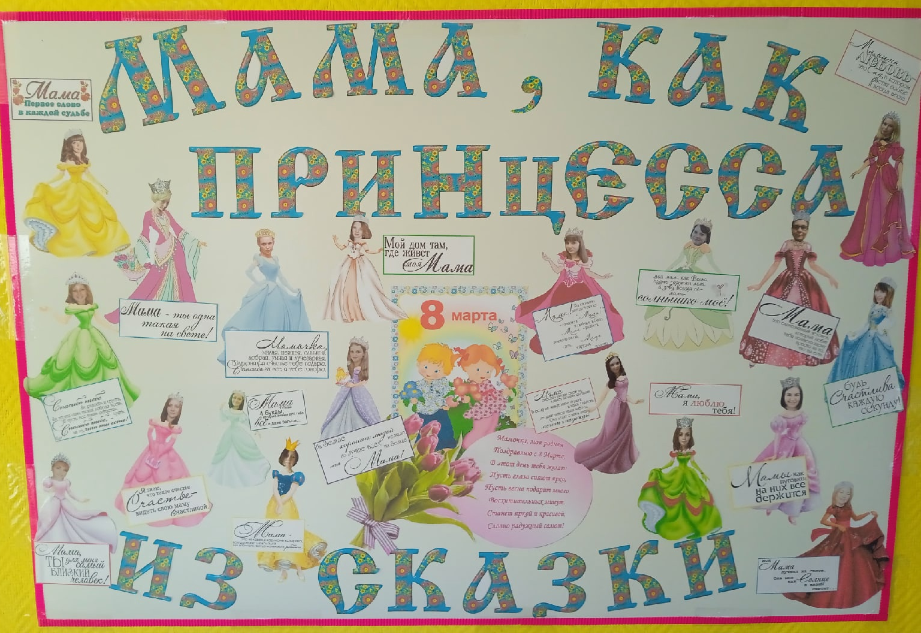

Slide 15
Результаты реализации проекта:
Расширен кругозор детей о празднике 8 марта, его традициях празднования. У детей сформировались творческие способности, познавательная активность, любознательность, коммуникативные навыки; появилось желание быть похожими на близких людей в делах, поступках. Воспитанники и их родители приняли активное участие в подготовке к празднику 8 марта.

Slide 16
СПАСИБО ЗА ВНИМАНИЕ

